Slide 1
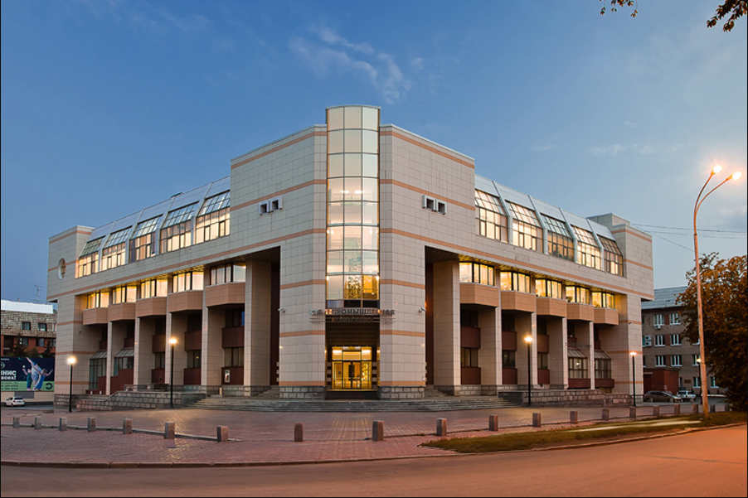
О КОМПАНИИ

Slide 2
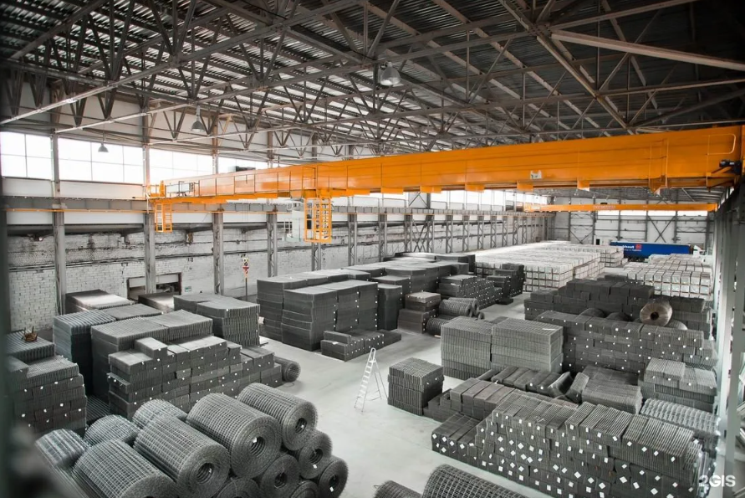
год образования
одна из крупнейших независимых компаний, осуществляющая поставки металлопроката на рынки России и стран ближнего зарубежья. Основная сфера деятельности компании - оптовая и розничная торговля чёрным металлопрокатом. Компания входит в пятёрку крупнейших металлотрейдеров в России.

Slide 4
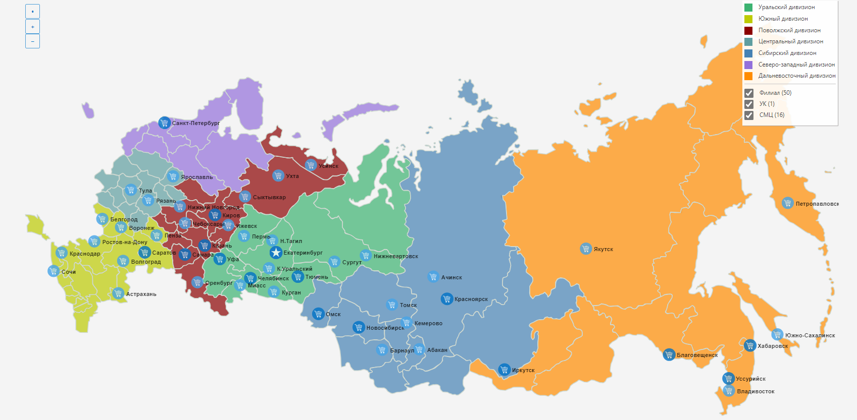
География СПК

Slide 5
По данным журнала «Металлоснабжение и сбыт» СПК входит в первую тройку в номинации
«Лучший российский металлоторговец сортового проката
С 2000 года занимает первое место в номинации «Универсальный поставщик металлопроката».
Занимает 144 место в рейтинге
«200 крупнейших частных компаний
России 2021» по версии Forbes

Slide 7
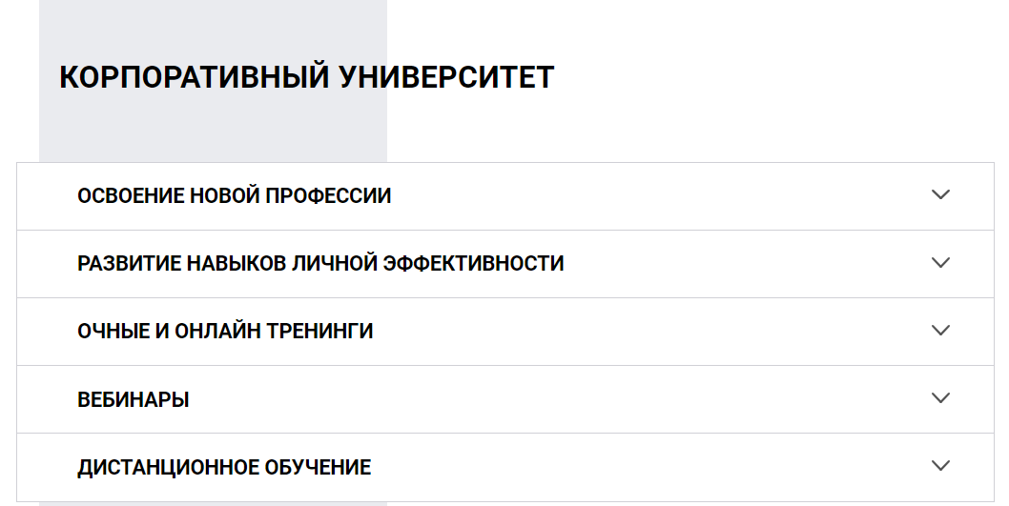

Slide 8
ИСТОРИИ УСПЕХА

Slide 9
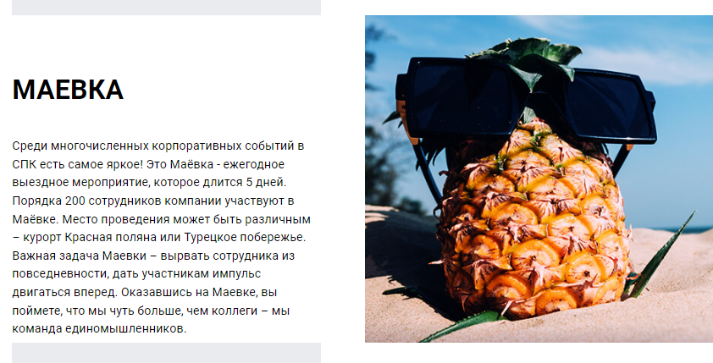
КОРПОРАТИВНАЯ ЖИЗНЬ

Slide 11
НАШИ КОНТАКТЫ
Сайт www.spk.ru; hr.spk.ru
Адрес: Чаадаева, 1Э
КОМАРОВА Татьяна Васильевна – зам.директора по персоналу
komarovatv@spk.ru; +7 962 512 32 04; тел. 8 (831) 200 00 11 доб.5979
КАРПУХИНА Ольга Павловна – коммерческий директор
karpuhina@spk.ru; +7 909 017 16 13; тел. 8 (831) 200 00 11 доб. 5961
БУЛТАШЕВА Регина Рашидовна – руководитель отдела продаж
bultasheva@spk.ru; +7 905 014 35 50; тел. 8 (831) 200 00 11 доб. 5202

